Slide 1




L’Hebdo pro
L’ESSENTIEL DE VOS INFOS MARCHE
Edition du 19/03/2021 – Semaine 11

Slide 2

sommaire
SEMAINE 11
Votre actualité…
  Les Nouveautés Banca
    Synapse
    Digital share
    Evolution du Portail en Mobilité
L’HEBDO PRO – Semaine S17 2018
L’HEBDO PRO – Semaine S11 2021

Slide 3

SYNAPSE
Depuis juin 2020 , l’outil Synapse permet de regrouper toutes les interrogations à réaliser lors :
Entrée en relation/ ouverture de compte (obligatoire) à numériser sous :
  Classeur Client / Bancarisation / référence du compte/ ouverture
    Type de document INTERROGATION FIBEN
    Nature INTERROGATION FIBEN
    Il n’est pas nécessaire de dupliquer le classement dans Interrogation BDF FCC-FICP
Financements à numériser sous :
  DEFI :
    Sujet FINANCEMENT
    Nature FIBEN
    Description : INTERROGATION SYNAPSE jj/mm/aaaa (date d’exécution du script)
Révision annuelle à numériser:
  DSC :
    Sujet REVISION
    Nature REVISION ANNUELLE
    Description : INTERROGATION SYNAPSE jj/mm/aaaa (date d’exécution du script)
les interros FIBEN sont inutiles
L’HEBDO PRO – Semaine S11 2021

Slide 4

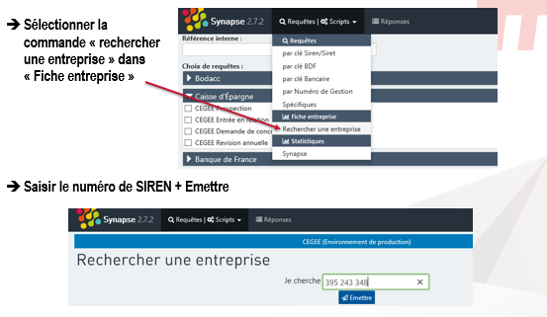
SYNAPSE
Remplacement des interrogations unitaires Infogreffe par les INPI
Accès aux données BODACC : liste des annonces parues
L’HEBDO PRO – Semaine S11 2021

Slide 5
SYNAPSE :INPI
Détail de la fiche INPI disponible sous Synapse
Identité : informations sur la société (dénomination, Siren siège, N° de gestion InfoGreffe, début d’activité, capital social, Forme juridique, Activité, Tranche d’effectif, adresse du siège (Source INSEE).
Bénéficiaire effectif : document pdf relatif au bénéficiaire effectif déclaré chez infogreffe (source inpi). le bouton « télécharger » se présente sur le(s) document(s) disponible. lorsque le document n’est pas disponible, cette information est indiquée. cliquer sur le bouton pour rapatrier le document pdf.
Représentants : propose la liste des représentants avec leur nom, fonction dans l’entreprise, date et lieu de naissance, adresse et nationalité (personne physique). Lorsqu’il s’agit d’une personne morale, seule la dénomination et l’adresse sont précisées.
Actes et statuts : propose la liste des Actes (PV d’assemblée, Statuts) disponibles. Cliquer sur le bouton « télécharger » pour rapatrier le document souhaité. Les documents sont triés par date avec les plus récents en tête de liste.
Bilans : propose la liste des bilans public disponibles publiés aux Greffes. Certains bilans ne sont pas disponibles au format PDF, dans ce cas une mention le signale. Cliquer sur le bouton « télécharger » pour rapatrier le document souhaité. La date de clôture du bilan est précisée et la liste fait apparaître le bilan le plus récent en tête
L’HEBDO PRO – Semaine S11 2021

Slide 6
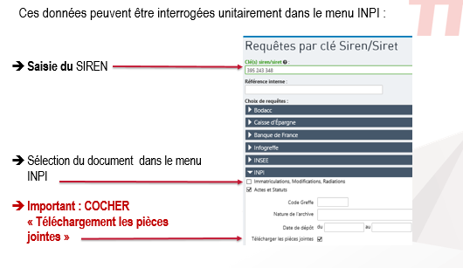
SYNAPSE :INPI
Toutes les documents disponibles sous INPI sont gratuits
L’HEBDO PRO – Semaine S11 2021

Slide 7
SYNAPSE
Depuis 2020, sous Mysys, la mise sous surveillance Info greffe, de l’ensemble des clients possédant un numéro de SIREN, est entrée en vigueur , permettant ainsi d’être informé de tout évènement concernant :
le Kbis , les Statuts et les Bénéficiaires : elle renseigne sur tout évènement significatif survenant pour le SIREN surveillé et affectant les Kbis et Statuts du client concerné.
Le KBIS, les statuts et les Bénéficiaires Effectifs sont automatiquement enregistrés dans Classeur Client dès qu’un changement intervient cependant les données ne sont pas mises à jour sous MYSYS .
L’enregistrement des KBIS , Statuts et des Bénéficiaires Effectifs se fait automatiquement (dans un délai de 1 à 2 jours ) dans le DRC et dans Plan de classement :
  lors de la création du client bancaire
  lors de la modification du KBIS ou des Statuts ou des bénéficiaires Effectifs pour les clients en stock :
Ces flux crées automatiquement des demandes MYFLOW.
A réception, vous devrez effectuer les actions de fiabilisation attendues et traiter les demandes MYFLOW correspondantes
Les demandes de KBIS ou Statuts sous Infogreffe ne sont plus justifiées ☺
L’HEBDO PRO – Semaine S11 2021

Slide 8
DIGITAL sHARE
Afin de mettre à jour le dossier réglementaire de nos clients et récupérer de façon simple et sécurisée, tous types de documents une solution a été mise en place :
L’Espace sécurisé Digital Share
Il permet de déposer par thématique et de récupérer simplement tout documents de façon temporaire, avant leurs rangements automatiquement après contrôle dans classeur client.
L’objectif est de vous faire gagner du temps, de renforcer l'image digitale de nos établissements et d’améliorer la qualité de notre relation clients.
2 points d'attention :
Les demandes de document par Digital Share ne concernent pour le moment que les documents réglementaires (justificatif d'adresse légale, statuts à jour...... (PAS possible de récupérer l EAI ou les bénéficiaires Effectifs )
L'adresse e-mail de l'administrateur ou de l'utilisateur principal doit être correctement renseignée.
L’HEBDO PRO – Semaine S09 2021

Slide 9
DIGITAL sHARE
Digital Share est une fonctionnalité accessible depuis la Synthèse TOP CC qui permet de collecter les documents règlementaires absents ou obsolètes sur des clients des marchés BDR et Pros équipés d’un abonnement DEI PRO (ou CE NET ).
Il s’agit donc d’un processus intelligent qui saura identifier les pièces qu’il est nécessaire de demander en fonction de la forme juridique du client et de l’état de complétude du DRC au moment de la demande.
  DIGITAL SHARE communique avec le client : il informe l’usager Principal et/ou l’administrateur de l’abonnement dei Pro /CE NET qu’une demande de pièces est à traiter, il les relance au-delà d’un certain délai et il les informe qu’une pièce fournie est rejetée.
  DIGITAL SHARE dispose d’un espace dédié dans DEI Pro / CE NET qui permet aux clients de retrouver les demandes, de suivre l’avancement et de communiquer les documents.
  DIGITAL SHARE permet aux collaborateurs de suivre l’arrivée de documents et de contrôler ceux-ci. Dès qu’une pièce est validée, elle s’archive au bon endroit dans le classeur client de manière automatique !
Le mode opératoire du projet est disponible sous la rubrique des Commerciaux ou en cliquant ici
L’HEBDO PRO – Semaine S11 2021

Slide 10
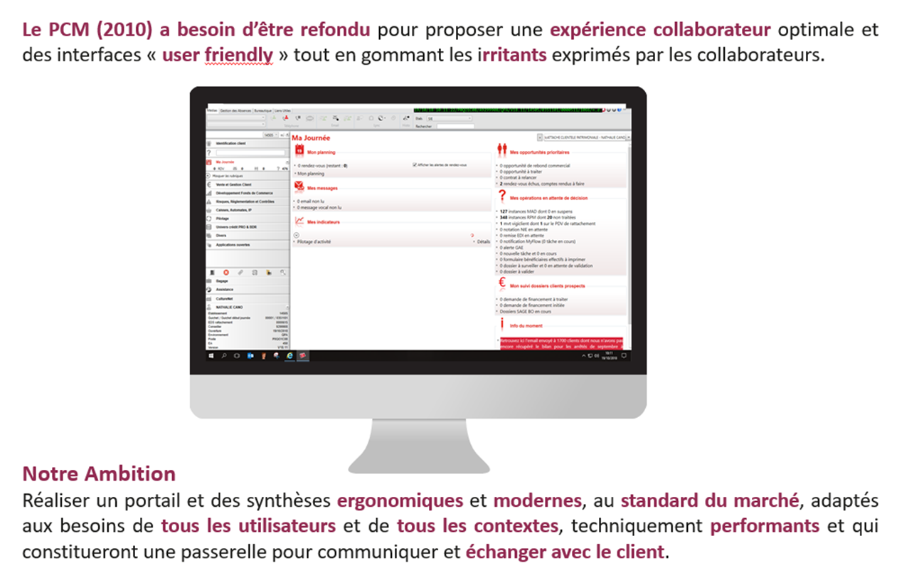
EVOLUTION DU PORTAIL EN MOBILITE
A RETENIR
Phase I : Le nouveau portail Mysys est opérationnel. Les promoteurs ont été pilotes et peuvent vous accompagner
Le portail MYWAY en mobilité ne sera plus accessible à partir du 15/03/2021
La vente en mobilité est disponible sur le nouveau portail Mysys
Toutes les consultations sur le PCM sont présentes sur le nouveau portail Mysys
Phase II : le nouveau portail Mysys remplacera le PCM actuel au troisième trimestre 2021
Retrouvez une présentation du nouveau Portail Mysy en mobilité sous la RDC ou en cliquant ici
L’HEBDO PRO – Semaine S11 2021

